Slide 2
Formation utilisateur
messagerie Zimbra
Webmail
<numéro> /
75

Slide 3

Présentation par
Julien NICOLAS
<numéro> /
75

Slide 4

SOMMAIRE
Présentation Générale du Webmail
Onglets Mail
Onglets Contacts
Onglet Calendrier
Onglet Tâches
Onglet préférences
Les partages
Les recherches
Les tags
<numéro> /
75

Slide 5
1. Présentation générale
du Webmail
<numéro> /
75

Slide 6
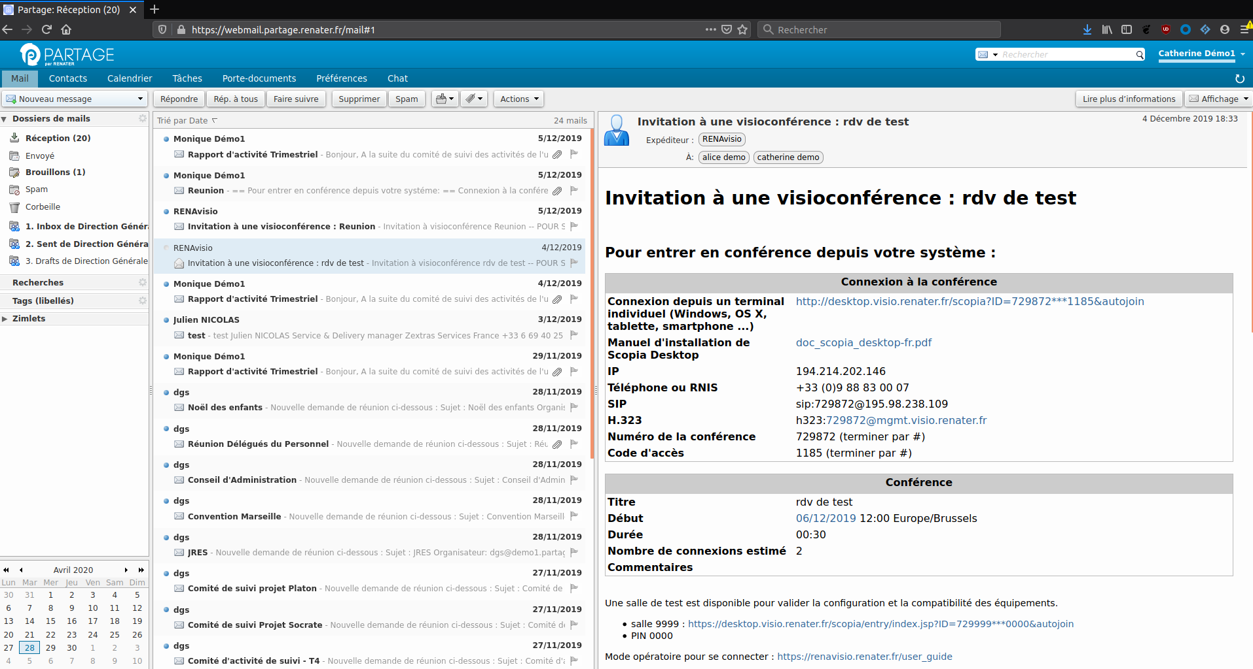
<numéro> /
75

Slide 7
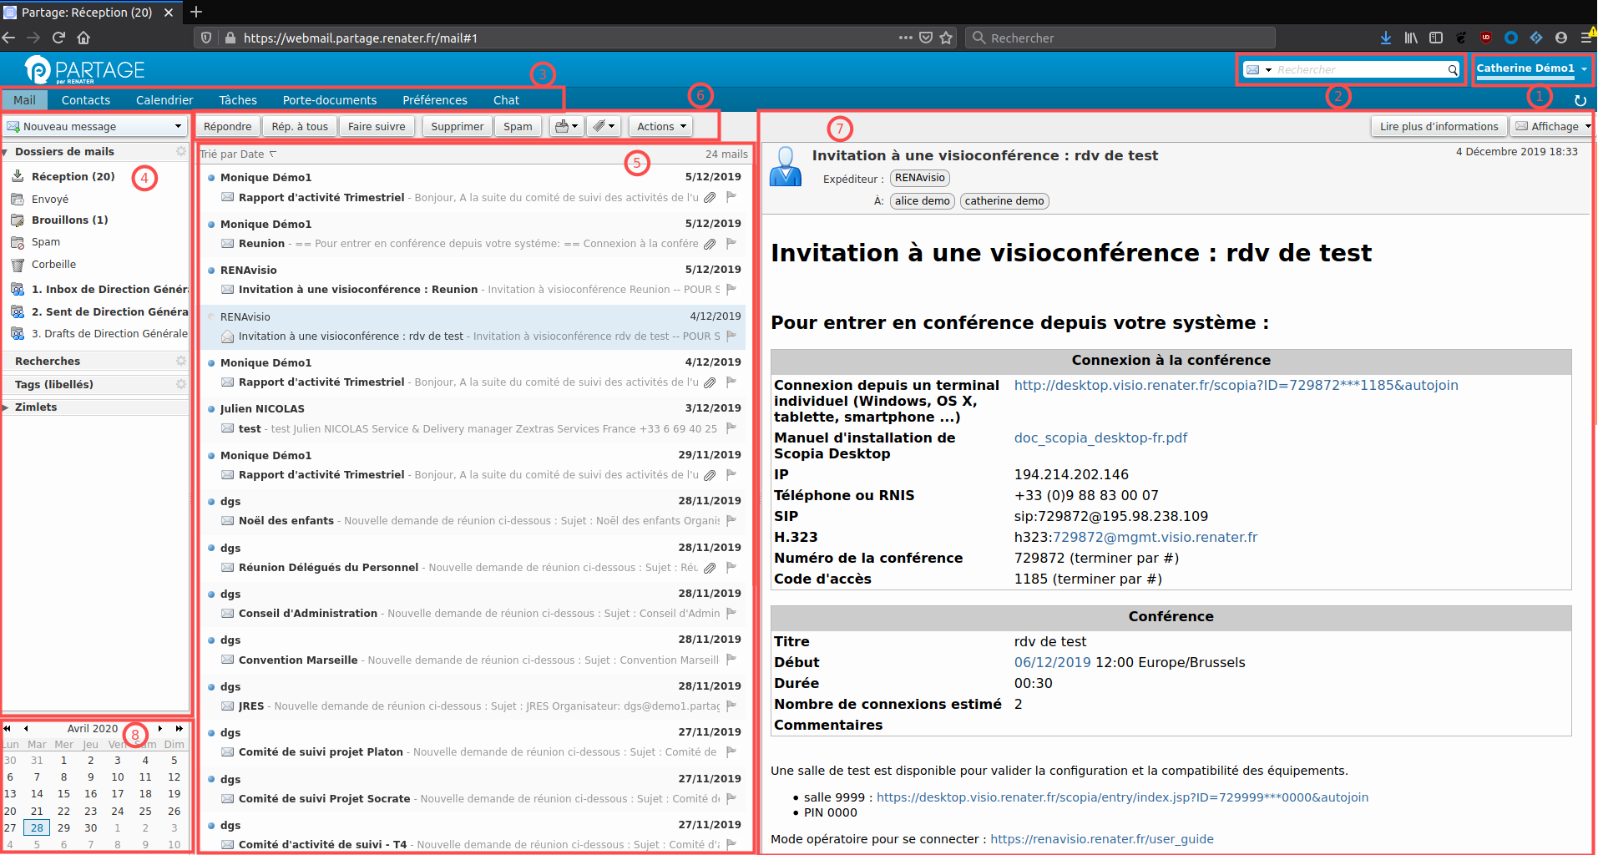
Utilisateur et jauge d’utilisation de l’espace
Barre de recherche
Onglet de navigation
Volet de navigation
Liste des emails
Barre d’action de l’email en cours
Aperçu de l’email sélectionné
Mini calendrier
<numéro> /
75

Slide 8


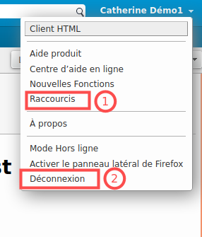
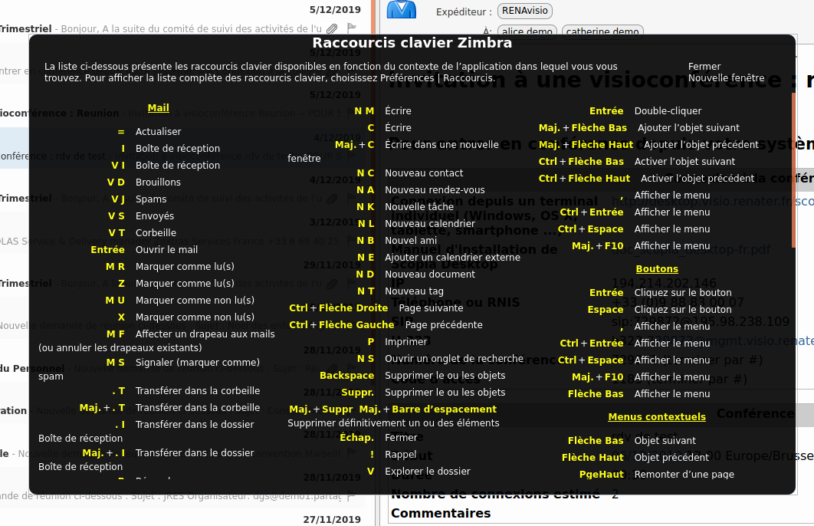
Menu utilisateur
Afficher la liste des raccourcis clavier
Se déconnecter de son compte
Jauge vide
Jauge à la moitiée
<numéro> /
75

Slide 9
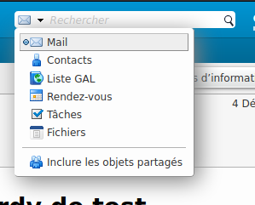
Barre de recherche
Par défaut, les valeurs recherchés le sont dans tous les dossiers
<numéro> /
75

Slide 10
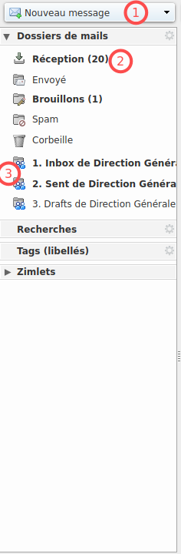
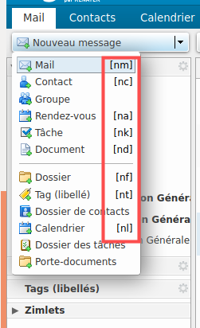
Volet de navigation
Menu de création (par défaut en fonction de l’onglet en cours)
Dossier du compte principal
Dossiers du compte partagé
<numéro> /
75

Slide 11
2. Onglet Mail
<numéro> /
75

Slide 12
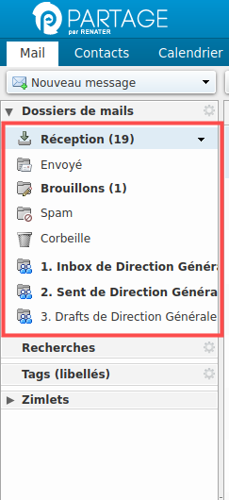
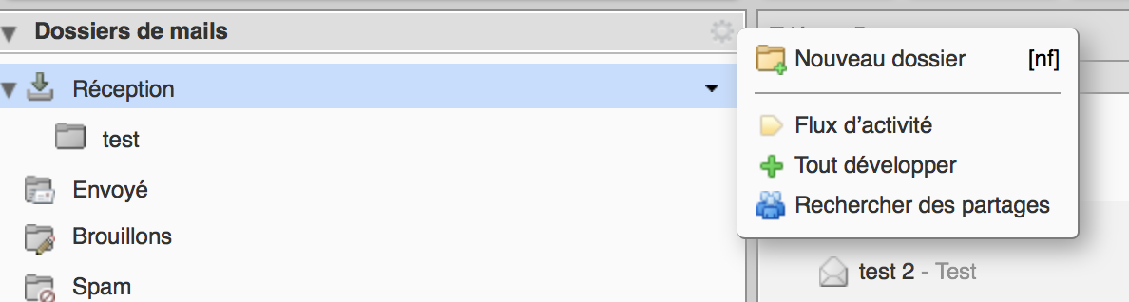
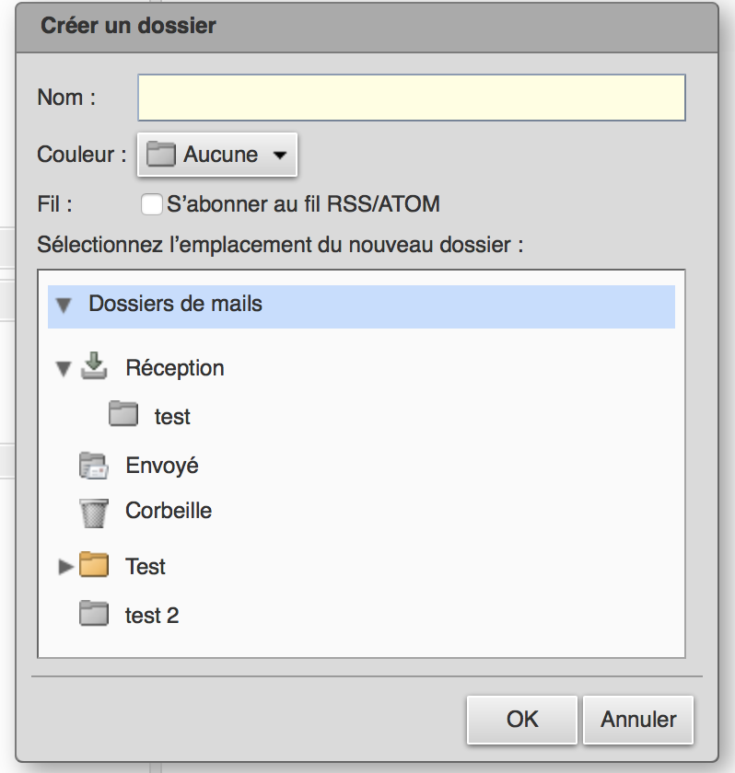
L’arborescence des dossiers se trouve à gauche de l’écran.
Pour créer un dossier,
Cliquez sur la roue dentée à droite de l’entête « dossiers de mails »
Rappel :
Rangement par « cliquer/déposer »
Ou via le bouton « dossiers »
Puis cliquez sur « Nouveau dossier »
Une boite de dialogue apparaît
Il faut indiquer le nom du dossier, et il est possible d’en choisir la couleur.
L’emplacement peut également être choisi.
Le nombre de dossier est illimité.
Vous pouvez créer des sous-dossiers à partir de chaque dossier.
<numéro> /
75

Slide 13
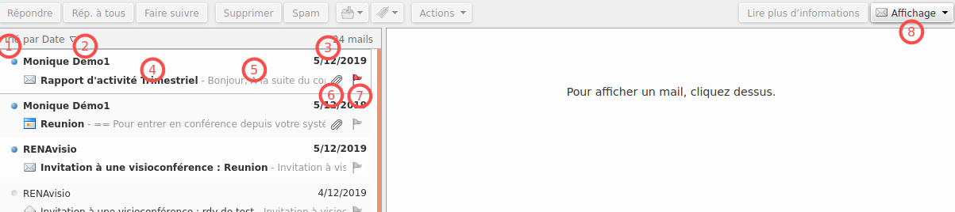
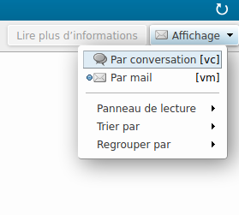
Liste des emails
Email lu ou non lu
Nom de l’expéditeur
Date de réception
Objet de l’email
Corps de l’email
Présence d’une pièce attachée
Drapeau d’importance
Menu d’affichage
<numéro> /
75

Slide 14
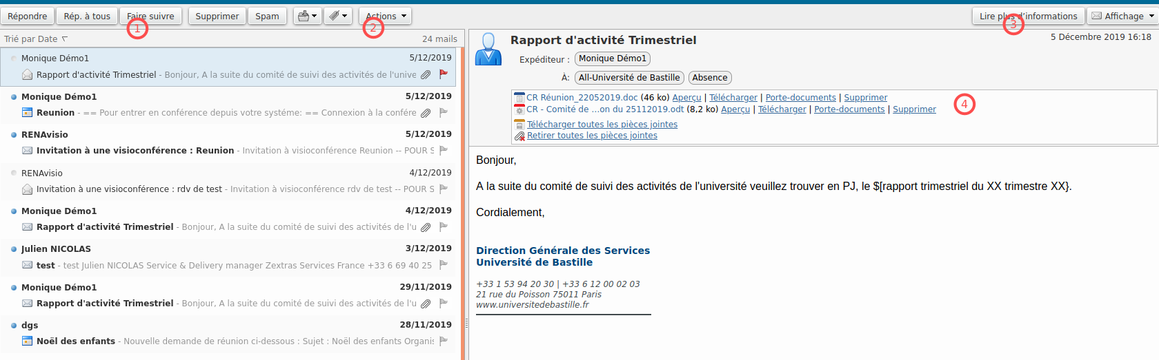
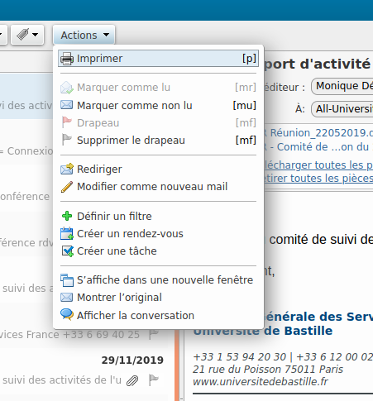
Rediriger permet de faire suivre le mail à un autre destinataire, sans inclure les mentions indiquant qu’il s’agit d’une redirection.
Modifier comme nouveau mail permet de ré-ouvrir le mail, avec son contenu, et de pouvoir le modifier comme si c’était un nouvel email
Définir un filtre permet de définir un filtre de messagerie à partir de l’email.
Par défaut le filtre inclura : le nom de l’expéditeur / l’objet de l’email. Vous pouvez modifier ces conditions et/ou en ajouter d’autres si souhaité.
Créer un RDV permet de créer un RDV à partir de l’email.
Une boite de dialogue s’ouvrira me proposant d’ajouter l’expéditeur et le(s) destinataire(s) au RDV.
Seront également repris dans le RDV : l’objet du message (devenant objet du RDV) et le corps du mail (devenant le corps explicatif du RDV, qui sera lui-même envoyé en tant que mail lors de l’envoi de l’invitation pour le RDV).
Créer une tâche permet de créer une tâche à partir de l’email.
La tâche reprendra par défaut l’objet du mail.
S’affiche dans une nouvelle fenêtre ouvre le mail dans une fenêtre autonome du navigateur
Montrer l’original permet d’afficher l’email dans sa version script html. Très utile si un problème avec le mail est détecté, cet élément pourrait vous être demandé pour permettre une investigation du support.
Afficher la conversation ouvre un nouvel onglet et affiche les autres mails reliés à celui en cours les uns au dessus des autres.
Affichage d’un email
Boutons d’action
Menu d’action supplémentaires
Défilement des emails
Pièces jointes à l’email
<numéro> /
75

Slide 15
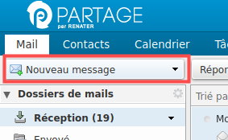
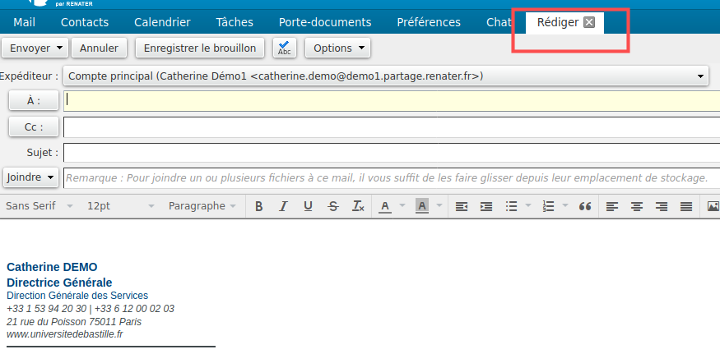
A : entrez le destinataire de l’email
Bouton CC : entrez les personnes que vous souhaitez mettre en copie
Sujet : entrez l’objet de l’Email
Joindre :
Ouvre une fenêtre pour aller chercher les pièces jointes souhaitées.
Vous pouvez aussi effectuer un « cliquer/déposer » depuis le dossier sur votre ordinateur vers la fenêtre de rédaction du mail
Espace blanc : Tapez votre texte
Cliquez sur nouveau message
Le nouveau message s’affiche dans un onglet
<numéro> /
75

Slide 16
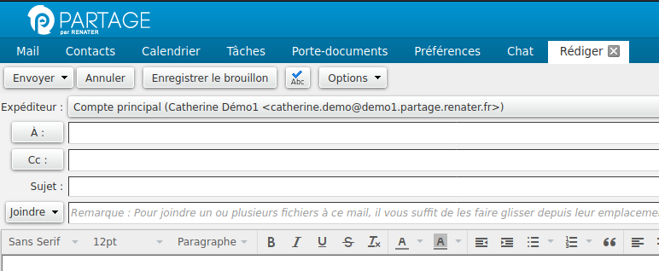
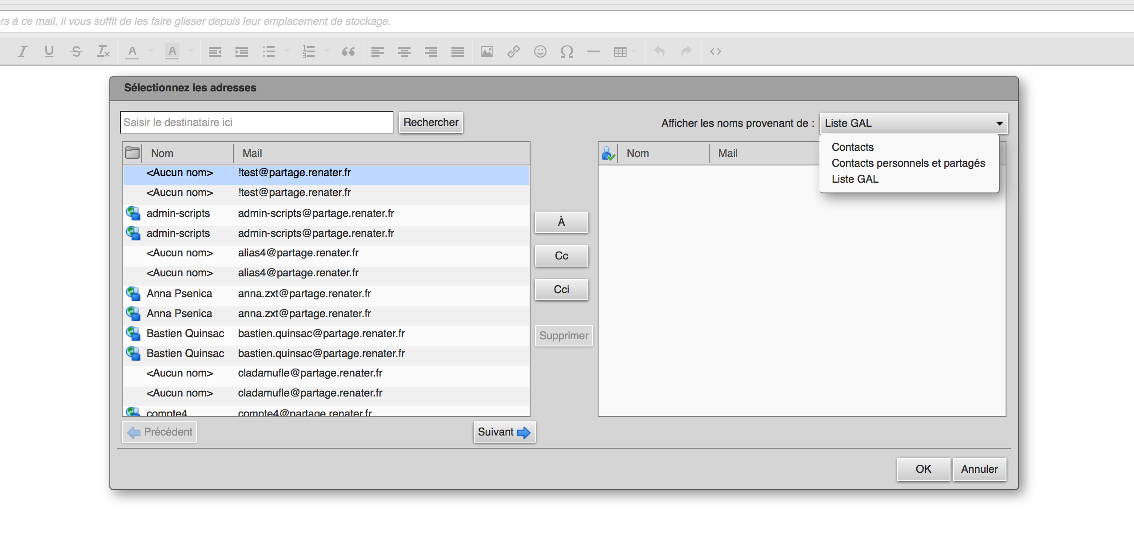
Boutons : « A » et « CC »
Lorsque vous cliquez sur ces boutons, la liste GAL (Global Adress List) de l’établissement s’affiche.
Elle vous permet de rechercher un contact.
Ici, vous pouvez modifier le dossier de recherche pour vos contacts personnels ou les contacts partagés.
Saisir le nom du destinataire recherché ici
Note : La messagerie est dotée d’auto-complétion. Cela signifie que si vous avez déjà écrit à une personne, lorsque vous tapez la ou les 1ères lettres de son adresse mail, celle-ci vous est proposée automatiquement.
Vous pouvez aussi rechercher manuellement en faisant défiler les pages
<numéro> /
75

Slide 17

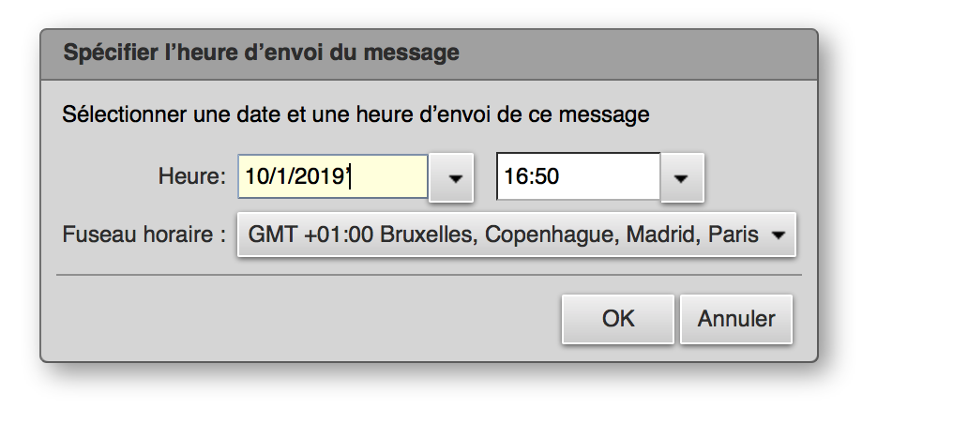
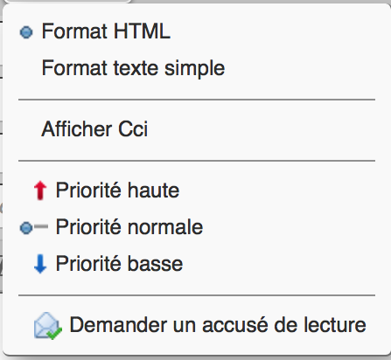
Bouton envoyer :
Cliquez pour envoyer immédiatement
Cliquez sur la flèche à droite pour programmer l’envoi automatique ultérieur de l’email
Bouton options :
Changer le format (HTML = texte enrichi) ou texte simple
Affiche l’envoi en Cci : Ajout d’un destinataire caché
Annuler : Annule le message
Enregistrer le brouillon : Permet d’enregistrer le message dans le dossier « brouillons » de votre arborescence de dossiers.
Changer la priorité
Demander un accusé de lecture
Vérifie l’orthographe du message
<numéro> /
75

Slide 18
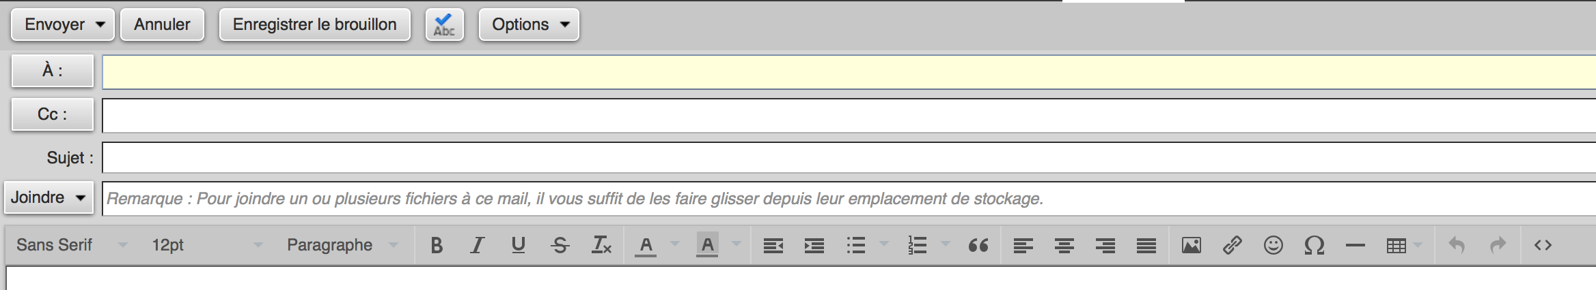
Dans la composition de votre email (format HTML) vous pouvez :
Mettre en forme votre texte (Taille, police, gras, italique, souligné, couleurs…)
Mettre en forme avec des paragraphes
Insérer des images
Insérer des liens
Insérer des smileys
Créer des tableaux
<numéro> /
75

Slide 19
3. Onglet Contacts
<numéro> /
75

Slide 20
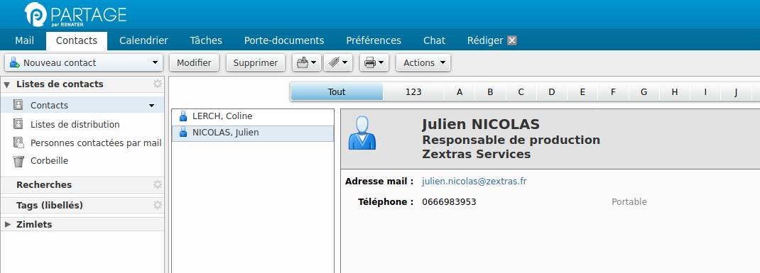
Barre d’outil permettant de modifier (ouvre la fenêtre de détail d’un contact), supprimer, classer dans un dossier de contacts, tagguer (même système que pour les mails), imprimer le contact sélectionné ou toute votre liste de contacts.
Le bouton « Actions » permet de : Créer un mail avec le contact sélectionné pour destinataire, rechercher les mails mentionnant ce contact, faire suivre ce contact (au moyen de l’envoi d’une carte .vcf) à un autre destinataire, et enfin de créer un nouveau groupe de contacts, contenant le contact sélectionné.
<numéro> /
75

Slide 21
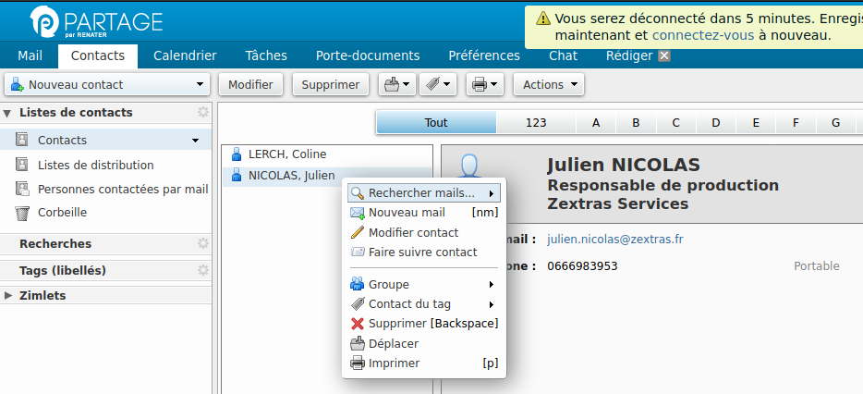
Une fois le contact créé, il est possible d’effectuer les actions suivantes en cliquant dessus :
Ecrire un mail au contact
Le modifier
Le faire suivre (.vcf)
L’ajouter à un groupe
Lui assigner un tag
Le supprimer
Le déplacer dans un dossier
Imprimer sa fiche
<numéro> /
75

Slide 22
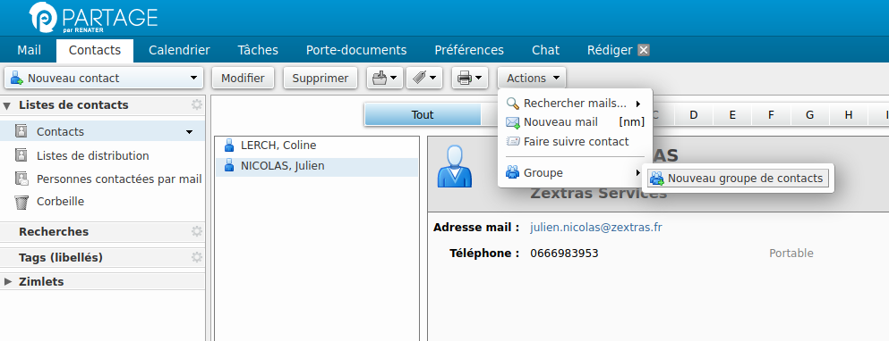
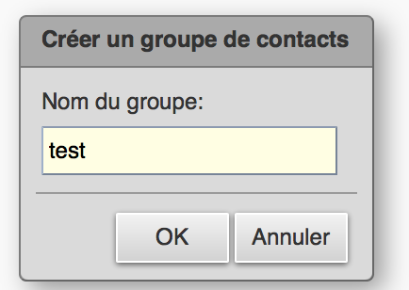
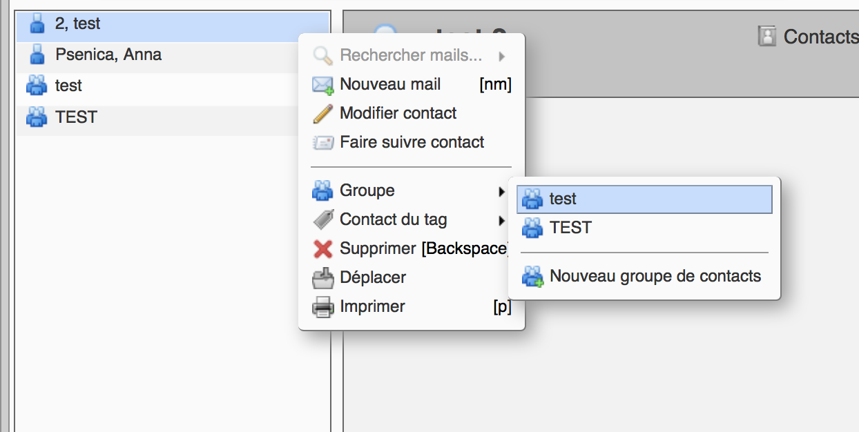
Créer un groupe de contacts – 1ère méthode
Cette action va créer un groupe de contacts dont le 1er membre sera celui qui était sélectionné au moment de la création.
Pour ajouter un membre, il faut sélectionner le membre dans la liste, sélectionner « groupe » et choisir le groupe auquel on souhaite l’ajouter.
<numéro> /
75

Slide 23
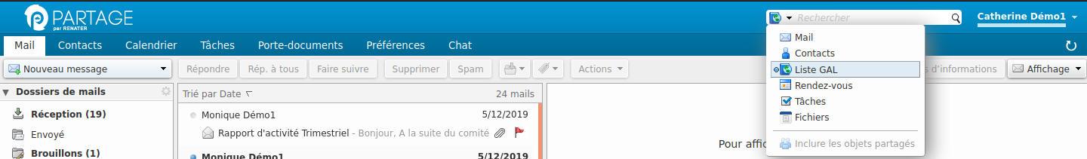
Accéder à la GAL - particularité
En dehors de la création d’un groupe de contacts, il n’est pas possible d’accéder à la GAL via l’onglet contacts.
L’accès se fait par le bouton « A » ou « CC » lors de la composition d’un mail (voir slide 13)
Il est également possible d’accéder à la GAL via la barre de recherche, toujours présente en haut à droite de l’interface, quel que soit l’onglet sur lequel on se trouve.
Sélectionnez « Liste GAL »
Bien faire attention à l’icône qui indique que vous effectuez une recherche dans la liste GAL
<numéro> /
75

Slide 24
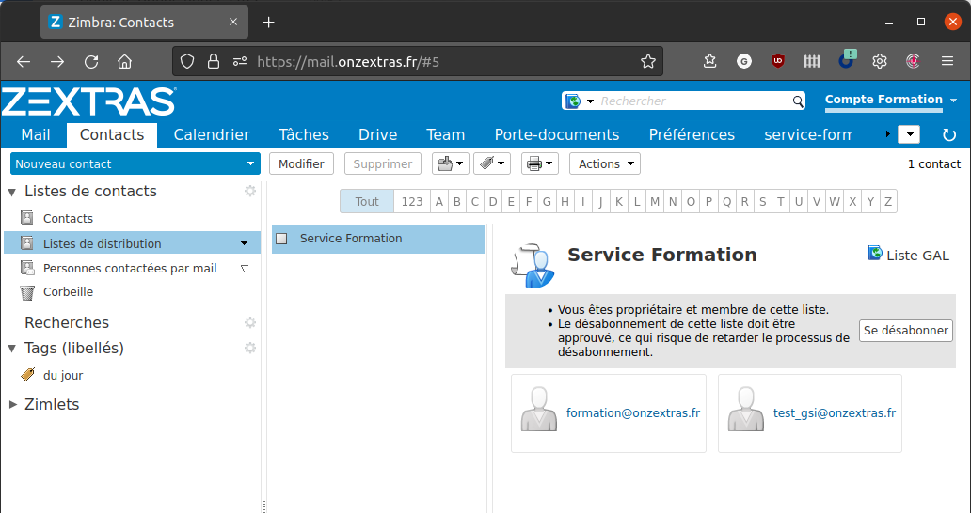
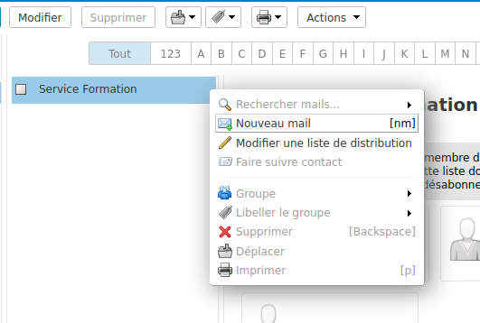
Listes de distribution
La création/modification/suppression des listes de distribution sont gérées par les administrateurs Zimbra.
Ils peuvent indiquer un ou plusieurs comptes comme étant admin de la liste. Ces comptes pourront alors ajouter/supprimer des membres à la liste.
Le bouton ‘Modifier’ est activé pour les administrateurs de la liste de distribution sélectionnée
Les listes affichées peuvent être filtrées par lettre
Indique que la liste de distribution est visible dans la liste GAL
Accès aux listes de distribution
Les listes de distribution s’affichent dans la partie centrale
Information sur votre statut dans la liste
Liste des membres abonnés à la liste de distribution sélectionnée
Par un clic droit (ou clic sur le bouton ‘Actions’), il est possible d’envoyer un mail à la liste de distribution
<numéro> /
75

Slide 25
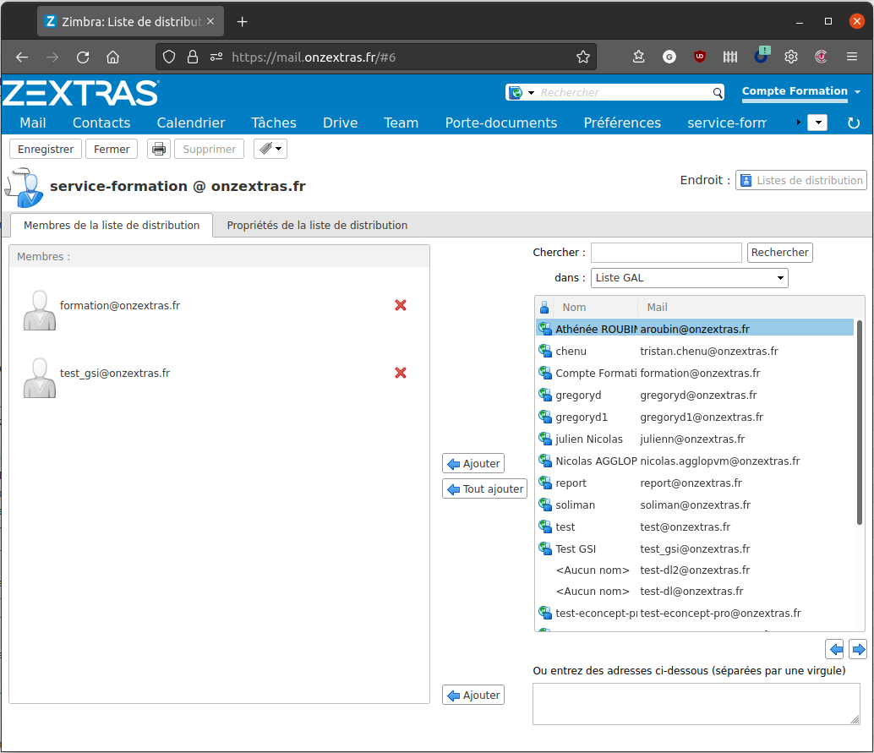
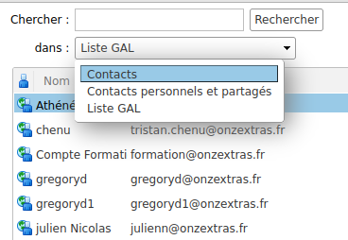
Listes de distribution
Filtre pour modifier le dossier de recherche sur vos contacts personnels ou les contacts partagés
Modifications accessibles pour un administrateur de liste de distribution : Membres de la liste de distribution
Membres actuellement dans la liste de distribution
Filtre pour rechercher un compte
Membres de la GAL non présent dans la liste
Possibilité d’ajouter des adresses mail extérieures au domaine
<numéro> /
75

Slide 26
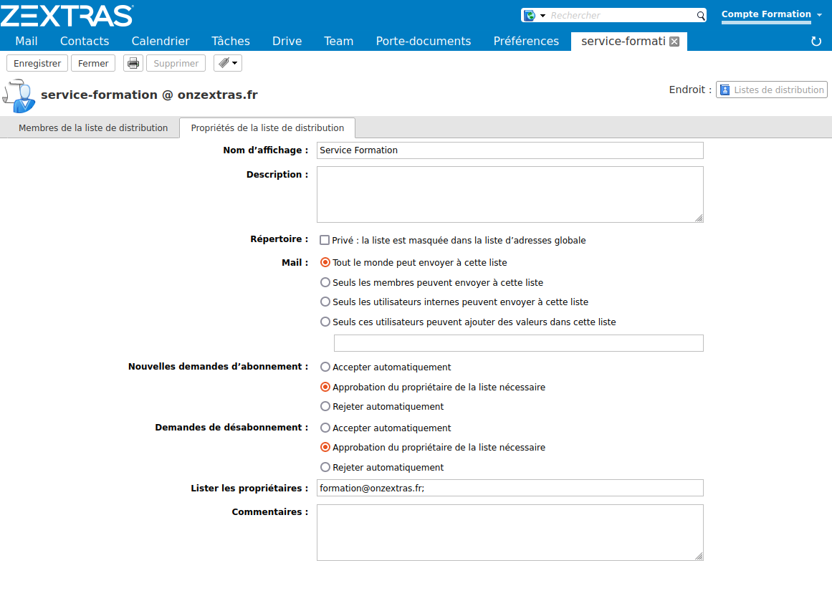
Listes de distribution
Modifications accessibles pour un administrateur de liste de distribution : Propriétés de la liste de distribution
Gérer l’utilisation qu’il est possible de faire avec cette liste
Gérer l’abonnement et le désabonnement
Ajouter des propriétaires à la liste, séparés par un point virgule
<numéro> /
75

Slide 27
4. Onglet Calendrier
<numéro> /
75

Slide 28
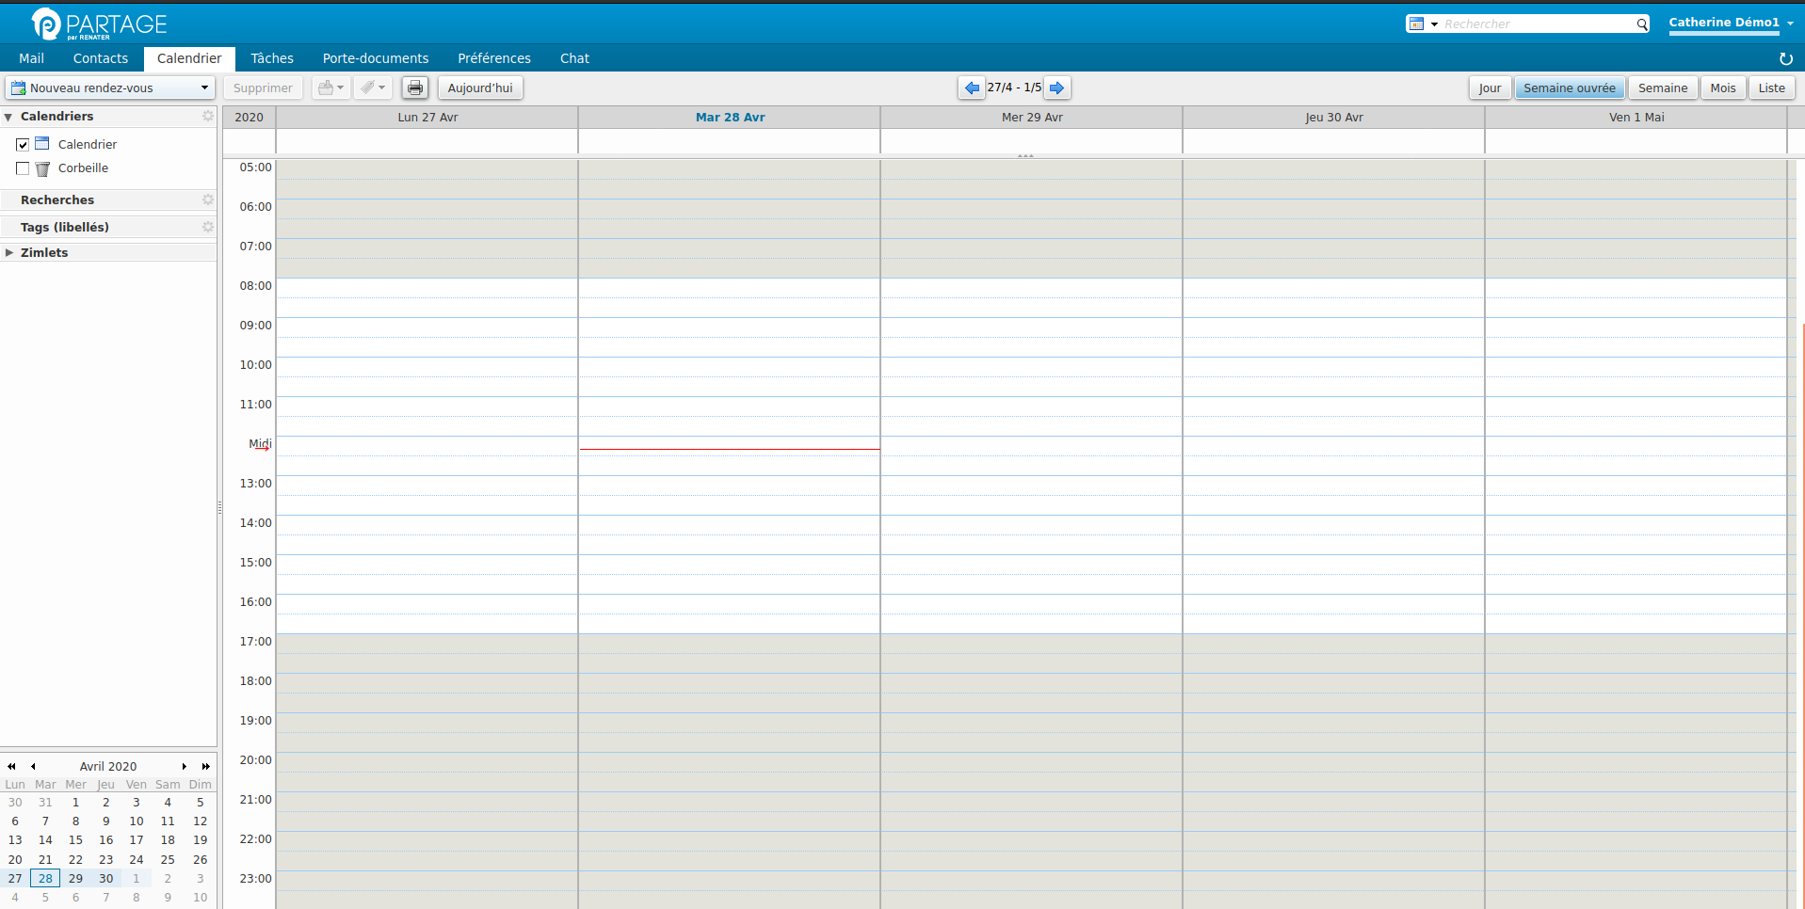
Imprimer le calendrier
Par défaut l’affichage est en semaine ouvrée, mais il est possible de le modifier.
Cliquez sur les flèches pour faire défiler le calendrier
Vos différents calendriers, ou ceux qui vous ont été partagés s’affichent ici
« Aujourd’hui »
Permet de revenir sur le calendrier du jour lorsque vous avez fait défilé les pages.
En blanc la plage horaire sélectionnée comme « heures ouvrées / de travail »
Le trait rouge indique l’heure actuelle
<numéro> /
75

Slide 29
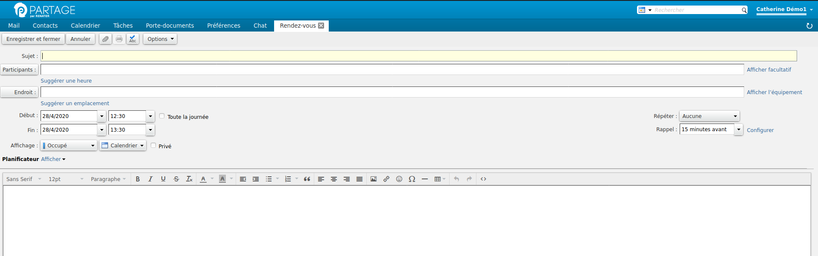
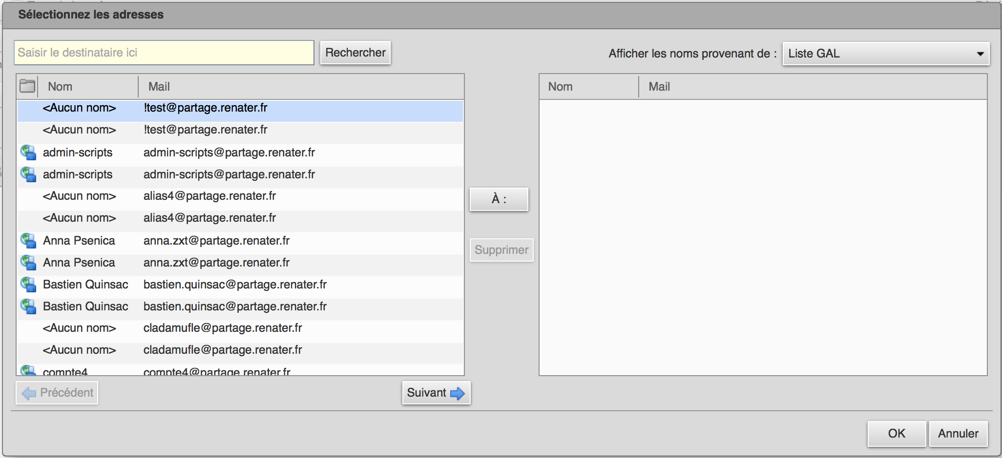
Les différentes options de création
Rentrez directement les adresses mail dans la case ou cliquez sur le bouton pour faire apparaître une fenêtre de recherche de contacts (liste GAL par défaut, mais vous pouvez également rechercher dans vos contacts personnels).
Permet d’ajouter une ligne pour ajouter des participants qui sont conviés mais pas indispensables au RDV.
<numéro> /
75

Slide 30
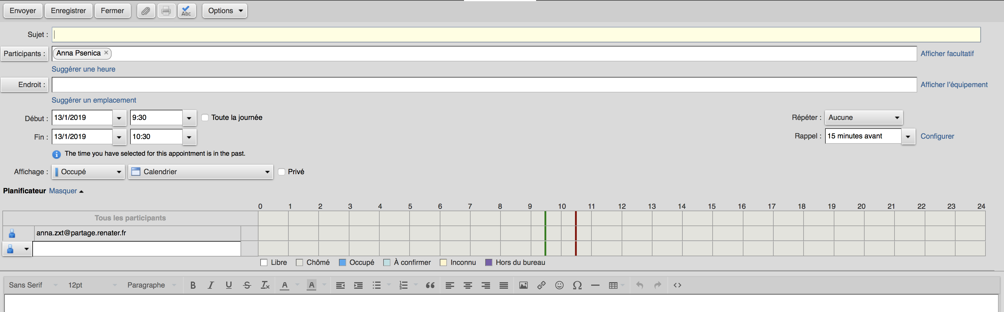
Les différentes options de création
Lorsqu’un participant est sélectionné, son agenda avec ses plages de disponibilités s’affiche.
Vous pouvez masquer ce planificateur à tout moment.
<numéro> /
75

Slide 31
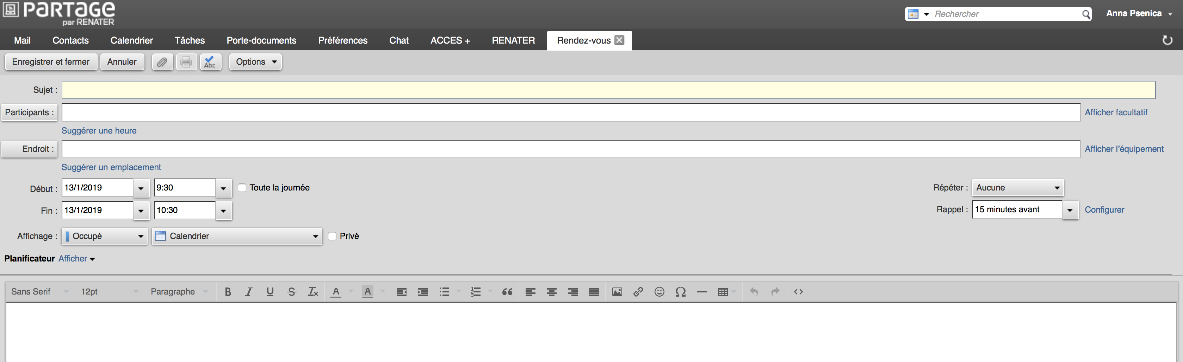
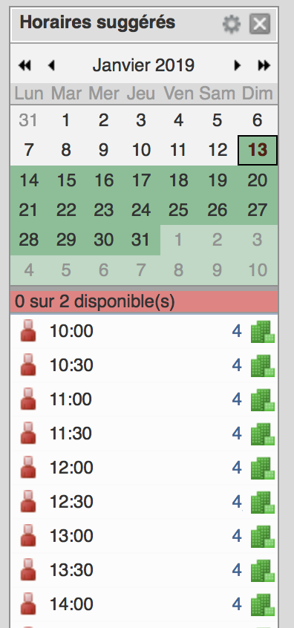
Les différentes options de création
Suggérer une heure : Fait apparaître des suggestions d’horaires de RDV par la machine, en fonction des éléments déjà présents dans votre calendrier.
<numéro> /
75

Slide 32
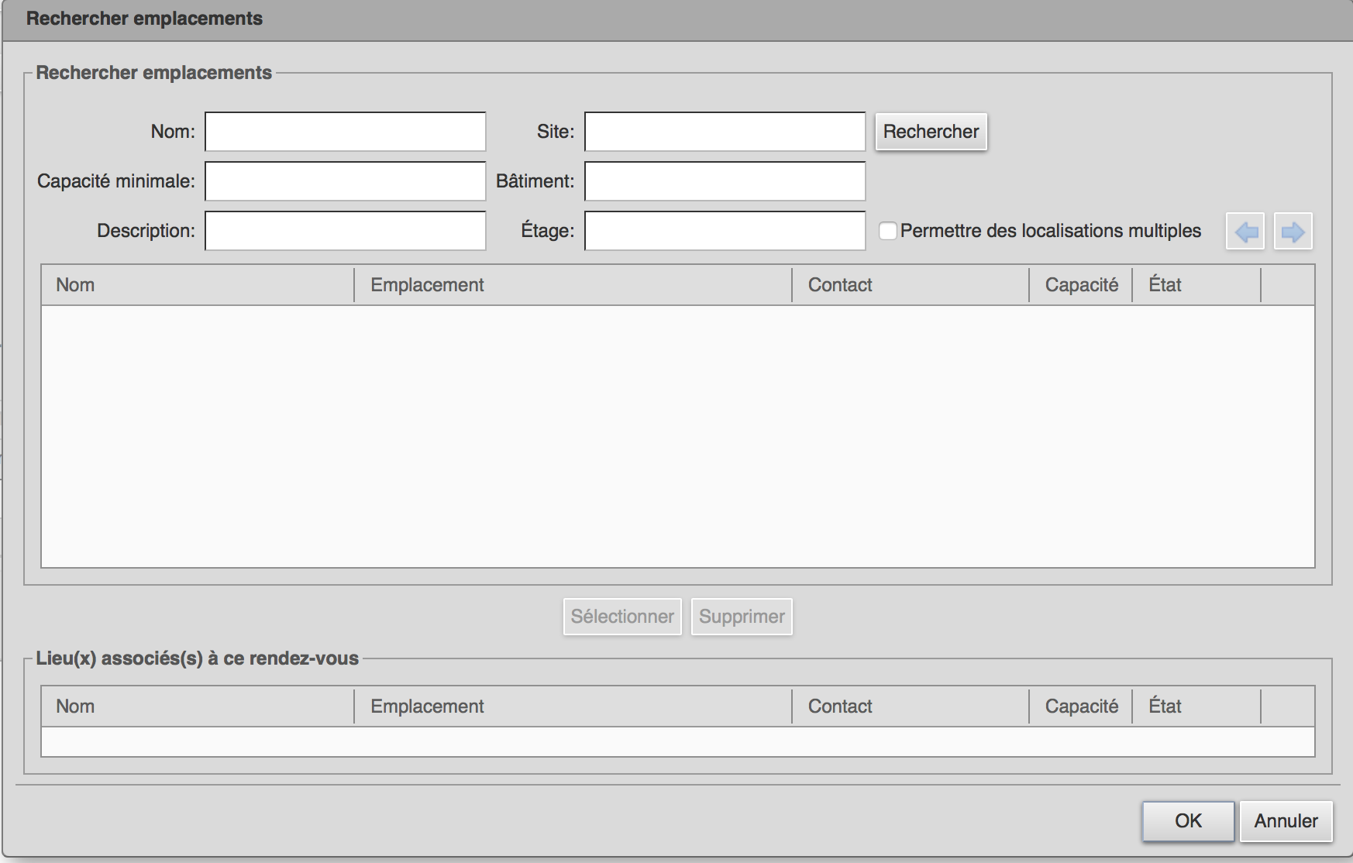
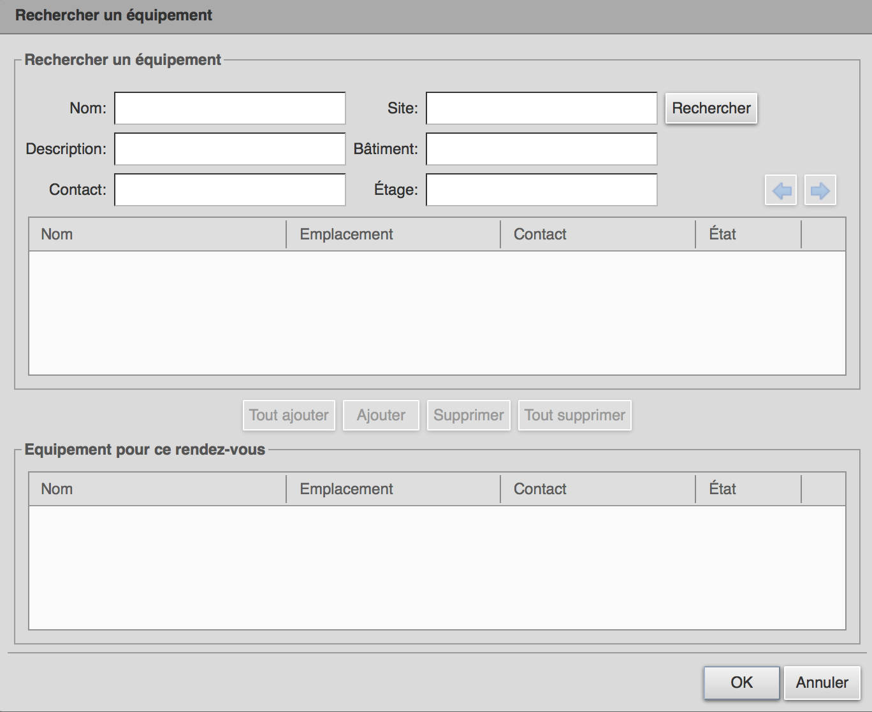
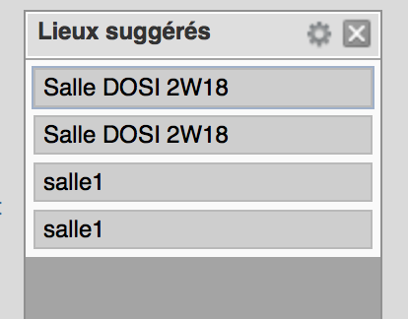
Les différentes options de création
Endroit : permet d’indiquer un lieu (texte libre) ou en cliquant sur le bouton, de rechercher une ressource type salle.
Afficher l’équipement : Affiche une case supplémentaire pour indiquer un équipement (=matériel) associé. Texte libre ou, en cliquant sur le bouton, possible de réserver une ressource type vidéoprojecteur par exemple.
Suggérer un emplacement :
Affiche la liste des salles disponibles à la date et heure sélectionnées.
<numéro> /
75

Slide 33
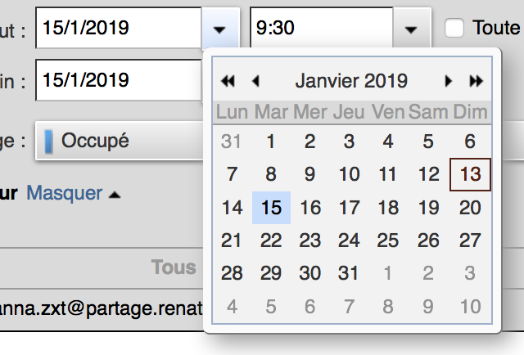
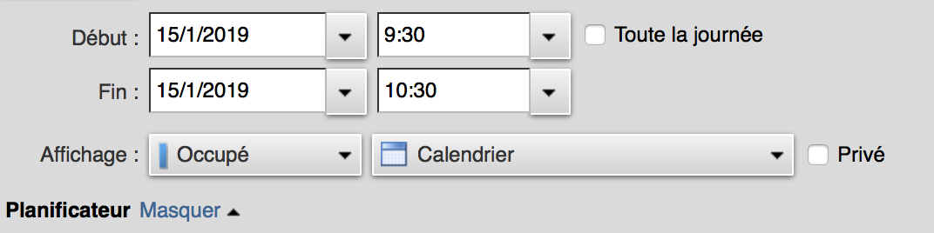
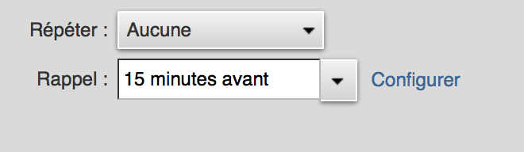
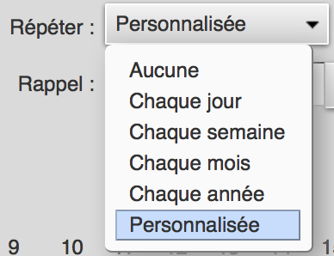
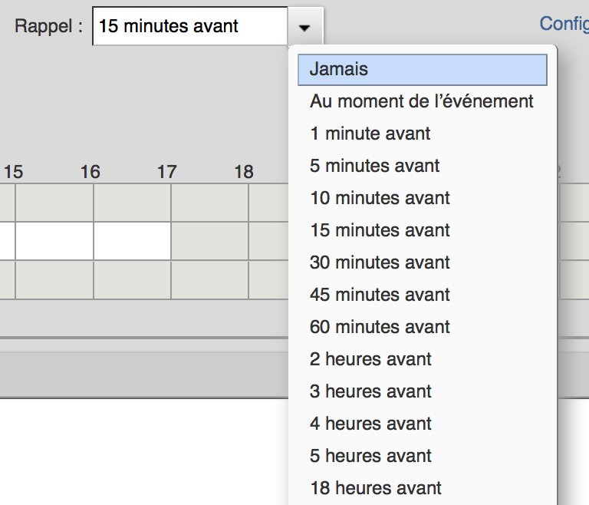
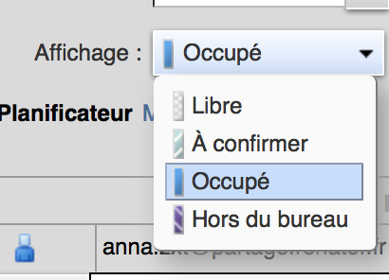
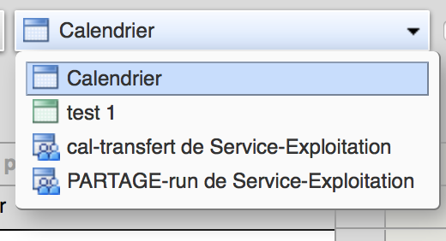
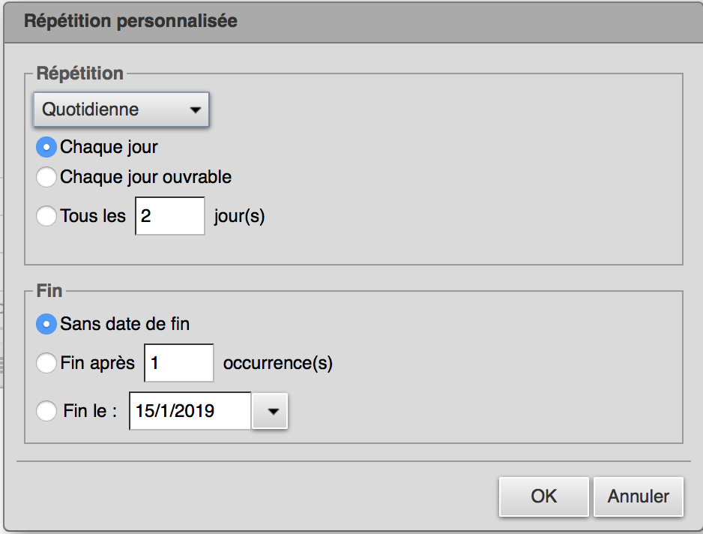
Les différentes options de création
Réglage de la date et de l’heure du RDV.
Réglage de la récurrence du RDV et du rappel.
Réglage du calendrier et du type de RDV.
Toute la journée : Affiche le RDV en haut de la colonne du jour dans la calendrier.
Privé : les autres utilisateurs ne voient pas le contenu du RDV.
<numéro> /
75

Slide 34
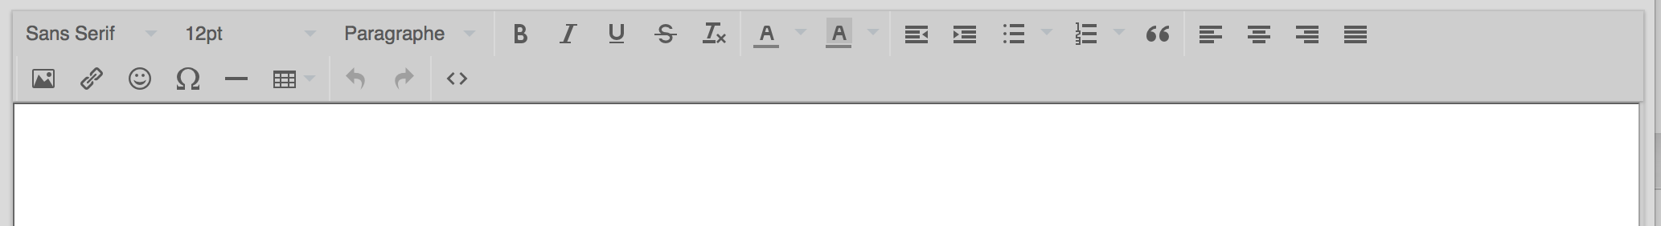

Les différentes options de création
Texte et mise en forme
En bas de page, possibilité d’ajouter un texte au RDV et de le mettre en forme, comme un email.
Ce texte sera transmis dans l’invitation envoyée aux participants par mail.
Pièce jointe
Comme dans un email, vous pouvez joindre
un document au RDV (consultable depuis le calendrier
ou dans l’invitation transmise par mail)
<numéro> /
75

Slide 35


Les différentes options de création
Le bouton option en haut à droite (barre horizontale)
Change le format du mail envoyé pour les invitations : texte simple ou enrichi
Sollicite les réponses : vous envoyez l’invitation mais ne demandez pas de réponse de participation à l’utilisateur
Préférences de suggestion : Vous permet de configurer les suggestions que proposera la machine aux utilisateurs voulant vous inviter à des RDV. (via : suggérer une heure et suggérer un emplacement, voir slide 30)
<numéro> /
75

Slide 36




Rendu calendrier d’un RDV privé, récurrent, avec plusieurs participants :
Rendez-vous privé : les autres utilisateurs verront le RDV dans l’agenda mais pas son contenu.
Rendez-vous récurrent.
Rendez-vous avec plusieurs participants.
<numéro> /
75

Slide 37

Réception d’une invitation à un RDV
Affiche le thème comme objet du mail
Date et heure du RDV
Les différents participants invités.
Propose de choisir : Accepter, A confirmer ou Refuser
Si refusé : Il est possible d’expliquer les raisons du refus
Proposer un nouvel horaire : Possible si l’horaire choisi par l’organisateur ne vous convient pas.
Choix du calendrier dans lequel afficher le RDV
PJ : Celle transmise par l’organisateur.
Texte de l’invitation.
Visualisation de votre calendrier à la plage horaire choisie en bas de page.
<numéro> /
75

Slide 38

Création simplifiée de RDV
Cliquez directement dans votre calendrier à la plage horaire souhaitée.
Une fenêtre de dialogue pour création simplifiée apparaît :
Vous retrouvez les éléments à renseigner d’un RDV classique.
Si besoin, vous pouvez élargir la vue et aller vers la création complète de RDV en cliquant sur « plus de détails ».
<numéro> /
75

Slide 39

Modifier, Déplacer ou Supprimer un RDV
Il est possible de déplacer un RDV en effectuant un simple « glisser/déposer » dans votre agenda.
Si le RDV contient plusieurs participants, une boite de dialogue apparaît vous proposer d’envoyer un mail d’avertissement de la modification aux participants.
Pour effectuer toute autre modification, il suffit de double-cliquer sur le RDV pour rentrer de nouveau dans l’interface de création.
Pour toute modification, la machine vous proposera d’envoyer une notification aux participants.
La suppression s’effectue via le bouton « supprimer » en haut à gauche de l’interface principale.
En cas de RDV récurrent, la machine vous demandera si vous souhaitez modifier uniquement l’occurrence sélectionnée ou toute la série.
<numéro> /
75

Slide 40


Clic droit sur un RDV
Ouvrir : Ouvre l’interface de modification du RDV
Imprimer : Permet d’imprimer le RDV sous forme de résumé texte.
Ré-inviter les participants : renvoie une invitation à tous
Créer une copie : Ouvre l’interface de création de RDV avec les caractéristiques du RDV choisi dans le but d’en créer un nouveau.
<numéro> /
75

Slide 41
Clic droit sur un RDV
Répondre à tous : Envoyer un mail à tous les participants avec un rappel de la réunion dans le corps du message.
Faire suivre : Transmets l’invitation au RDV à un nouveau participant (utile lorsque vous n’êtes pas l’organisateur du RDV et donc ne pouvez pas inviter directement d’autres participants)
Annuler : Supprime le RDV. Une boite de dialogue apparait pour vous proposer d’envoyer un message aux autres participants lorsqu’il y en a.
Déplacer : Changer le RDV de calendrier
Marquer rendez-vous : Permet d’appliquer un Tag au RDV
Montrer l’original : Affiche le langage « machine » du RDV. Utile pour un debug, peut être demandé par le support.
<numéro> /
75

Slide 42



Clic droit sur le vide dans l’agenda
Permet de créer un RDV ou un RDV « journée entière »
Voir ci-dessous visualisation du RDV « journée entière » dans l’agenda.
Afficher aujourd’hui : équivaut au bouton « aujourd’hui »
Affichage : permet de modifier la vue du calendrier :
<numéro> /
75

Slide 43

Ajouter de nouveaux calendriers
L’Interface du webmail vous permet de disposer de plusieurs calendriers personnels mais aussi de visualiser d’autres calendriers, internes à votre organisation, comme externes. Vous pouvez en ajouter et en retirer comme vous le souhaitez.
Cliquez sur la roue dentée à droite de l’onglet « calendriers » dans la colonne verticale de gauche.
<numéro> /
75

Slide 44





Ajouter de nouveaux calendriers
Calendrier personnel, interne.
J’indique le nom et la couleur.
Le nouveau calendrier s’ajoute dans mon arborescence
Cocher / Décocher : Les calendriers cochés sont ceux affichés dans l’interface. L’avantage de cette interface et de vous permettre de visualiser plusieurs calendriers en même temps, en superposition.
Autre calendrier, externe.
<numéro> /
75

Slide 45

Ajouter de nouveaux calendriers
Autre calendrier, interne.
Afin d’ajouter à vos calendriers le calendrier d’un autre utilisateur de votre organisation, celui-ci doit vous partager son calendrier. La méthodologie de partage de calendriers se retrouve slide 58.
Divers
Envoyer un lien : Transmettre un lien par mail à un autre utilisateur lui permettant d’afficher les plages libres et occupées de votre calendrier.
Rechercher des partages : permet d’afficher parmi tous vos calendriers, ceux qui sont issus de partages.
<numéro> /
75

Slide 46

Actions pouvant être effectuées à partir d’un calendrier donné :
Cliquez sur la flèche au bout du nom du calendrier
Créer un nouveau calendrier
Partager ce calendrier (voir slide 58)
Déplacer le calendrier ailleurs dans l’arborescence (possible lorsqu’il ne s’agit pas de votre calendrier principal)
Supprimer le calendrier (possible lorsqu’il ne s’agit pas de votre calendrier principal)
Editer propriétés : changer le nom et la couleur
S’affiche dans une nouvelle fenêtre : Ouvre le calendrier dans un nouvel onglet web, vue sur un mois par défaut (modifiable). Pas de possibilité de créer de nouveaux événements ou d’en supprimer.
<numéro> /
75

Slide 47
5. Onglet Tâches
<numéro> /
75

Slide 48

Interface générale
Nom, horodatage, priorité et état de la tâche sélectionnée.
Vos différentes listes de tâches s’affichent dans l’onglet de gauche.
Affiche les tâches existantes de la liste sélectionnée, triées par date, croissant ou décroissant.
La tâche sélectionnée s’affiche en bleu.
Les tâches terminées s’affichent barrées avec un bandeau vert.
Contenu de la tâche sélectionnée
<numéro> /
75

Slide 49
Barre d’outils
Modifier : Ouvre la tâche sélectionnée pour en modifier le contenu
Supprimer : Supprime la tâche sélectionnée
Dossier :
Permet d’affecter la tâche à une autre liste de tâches
Permet de créer une nouvelle liste de tâches
Tags : Permet de tagguer la tâche
Imprimer :
Permet d’imprimer la tâche en cours (avec son détail)
Permet d’imprimer toutes les tâches de liste
Marquer comme terminé : Marque la tâche sélectionnée comme étant terminée.
<numéro> /
75

Slide 50

Créer une nouvelle tâche
Cliquez sur nouvelle tâche
<numéro> /
75

Slide 51
Créer une nouvelle tâche
Entrez le sujet, l’endroit (champ libre), la priorité, à quelle liste de tâche cette tâche appartient, son état d’avancement, la date de début et la date à laquelle elle doit être terminée. Vous pouvez également programmer un rappel pour la tâche, y attacher une pièce jointe, y inclure une description détaillée avec mise en forme.
<numéro> /
75

Slide 52


Créer une nouvelle tâche
Note sur le rappel : Il ne fonctionne que si vous avez configuré l’adresse mail d’envoi du rappel (interne ou externe). Vous avez donc cette fenêtre qui s’ouvre à la configuration du 1er rappel :
<numéro> /
75

Slide 53

Modifier une tâche
Pour modifier une tâche, vous pouvez utiliser le bouton « modifier » de la barre d’outils ou double-cliquer sur la tâche.
Un clic droit sur la tâche permet de faire apparaître le menu suivant.
Modifier
Marquer comme terminé
Tagguer la tâche
Supprimer
Déplacer dans une autre liste de tâches
Imprimer
Montrer l’original : Tâche en langage machine, utile pour le debug.
<numéro> /
75

Slide 54


Listes de tâches
Utiliser la roue dentée à droite de « listes des tâches » permet de créer une nouvelle liste ou de rechercher, parmi vos listes, celles qui vous ont été partagées.
Utiliser la flèche à droite de la liste sélectionnée permet de créer une nouvelle liste, de partager la liste, de la supprimer (si ce n’est pas votre liste principale), de la renommer (si ce n’est pas votre liste principale, d’en éditer les propriétés (nom, couleurs, partages).
<numéro> /
75

Slide 55
8. Onglet Préférences
<numéro> /
75

Slide 56

<numéro> /
75

Slide 57

Comptes
<numéro> /
75

Slide 58

Signatures
Possibilité de créer plusieurs templates de signatures
Possibilité de créer des signatures en HTML (modifier le type par défaut ici)
Configurer l’utilisation de la / des signature(s).
<numéro> /
75

Slide 59

Vacations = Hors du bureau
Indiquez votre message d’absence
Paramétrez l’intervalle d’envoi du message d’absence
Possibilité de créer un RDV calendrier correspondant
<numéro> /
75

Slide 60

Définir les horaires de bureau
Choisir « calendrier », et aller au bloc « travail semaine et heures »
Vous paramétrez vos horaires de présence au bureau, ce qui se répercutera dans le calendrier (plages grisées)
<numéro> /
75

Slide 61

Import / Export de calendriers et de contacts
Aller dans préférences : Importer / Exporter
<numéro> /
75

Slide 62
Import / Export de calendriers et de contacts
Importer : calendriers : .ics / contacts : .csv
Exporter : calendriers : .ics
contacts : choisir dans la liste déroulante pour votre usage.
<numéro> /
75

Slide 63

Forward vers une autre messagerie
Aller dans « préférences » « mail » encart « Réception des mails ».
Entrer une nouvelle adresse email à laquelle faire suivre les messages entrants.
Possibilité de supprimer le message dans la boite locale ou de le laisser.
<numéro> /
75

Slide 64


Les filtres
Aller dans « préférences » et « filtres »
Les filtres de messagerie servent à paramétrer des règles de classement du courrier entrant ou sortant. Ainsi, vous pouvez décider que tout mail provenant de l’expéditeur « user1 » se range automatiquement dans un dossier nommé « user1 » à son arrivée dans votre boite.
Les règles peuvent être établies à partir de l’objet, expéditeur, destinataire, taille, PJ….
Vous pouvez en créer plusieurs qui fonctionneront en parallèle.
Vous pouvez bien sûr en créer et en supprimer à volonté.
Attention toutefois, l’usage des filtres nécessite souvent plusieurs essais avant d’avoir le comportement souhaité.
<numéro> /
75

Slide 65
9. Les Partages
<numéro> /
75

Slide 66

Les partages s’effectuent de la même façon dans tous les onglets, au moyen du menu qui apparaît lorsque vous cliquez sur la flèche en bout de chaque dossier. Vous y avez l’option « partage » cliquable.
Vous pouvez partager :
Dossier de mails
Dossier de contacts
Calendrier
Liste de tâches
Dossier du porte-documents
Quel que soit l’objet partagé,
les mêmes questions se posent :
A qui voulez-vous partager le dossier ?
(Interne, externe avec mot de passe,
ou public, c’est-à-dire externe
sans mot de passe)
Quels droits donnez-vous sur ce dossier ?
X visionneur : visualiser uniquement
X gestionnaire : visualisation et modification
X admin : visualisation, modification et le droit
de repartager à son tour l’élément.
Il faut évidemment indiquer l’adresse mail de la personne à qui vous souhaitez partager votre élément.
<numéro> /
75

Slide 67
10. Recherches
<numéro> /
75

Slide 68

Recherche classique
La recherche s’effectue au moyen de la barre de recherche toujours présente à l’écran en haut à droite.
Vous pouvez choisir l’emplacement de votre recherche en cliquant sur la flèche à gauche de la barre de recherche.
Par défaut, la recherche est positionnée sur les emails.
Vous pouvez aussi sélectionner :
Contacts (personnels)
GAL
Rendez-vous
Tâches
Fichiers du porte-document
Vous pouvez choisir d’inclure les dossiers partagés.
<numéro> /
75

Slide 69


Recherche classique
Tapez votre texte et cliquez sur la loupe pour générer la recherche. Le résultat s’affiche dans un nouvel onglet.
<numéro> /
75

Slide 70
Recherche classique
Mot(s) clé(s) recherché(s)
Sélectionnez un élément de la liste pour agir dessus au moyen de la barre d’outils au-dessus.
Tant qu’aucun élément n’est sélectionné, la barre est grisée.
Résultat de la recherche : Liste de tous les éléments contenant le mot clé recherché.
<numéro> /
75

Slide 71
Recherche classique
Vous pouvez affiner vos critères de recherche au moyen des filtres disponibles dans la colonne de gauche
<numéro> /
75

Slide 72



Recherche enregistrée
Il est possible d’enregistrer votre recherche, au moyen du bouton disponible en haut à droite de l’interface.
La recherche et ses résultats sont désormais disponibles en permanence et sur tous les onglets de l’interface, dans le menu vertical de gauche, section « Recherches ».
L’avantage est que cette recherche est dynamique : Les nouveaux éléments qui arrivent au fur et à mesure dans la boite qui correspondent à la recherche s’y incrémentent automatiquement
<numéro> /
75

Slide 73
11. Les Tags
<numéro> /
75

Slide 74

Les tags servent à marquer vos emails et d’autres éléments de votre messagerie (contacts, tâches…) au moyen d’une couleur.
C’est une autre manière de classer les éléments de votre messagerie, par catégorie.
L’avantage est que les tags s’appliquent sur tous les éléments, et vous pouvez donc classer dans une même catégorie des éléments de natures différentes.
Par exemple : Vous pouvez créer un tag nommé « service communication », de couleur verte.
Vous tagguerez ainsi en vert, tous les messages provenant de ce service, mais également les contacts associés, les tâches qui leurs sont attribuées etc….
Les tags sont visibles sur tous les onglets, dans la colonne de gauche, Emplacement « tags ». La liste des tags que vous avez déjà créés, avec leurs couleurs et leurs noms s’affiche sous forme de liste en dessous.
Vous pouvez créer de nouveaux tags au moyen de la roue dentée située à droite de l’intitulé « tags » ; vous pouvez également en créer au moyen de la barre de menu horizontale en haut de tous les onglets.
Pour appliquer des tags sur les différents éléments, vous pouvez utiliser la barre de menu horizontale du haut, mais aussi un clic droit sur chaque élément.
<numéro> /
75

Slide 75
Fin – Merci !
<numéro> /
75

